Slide 1
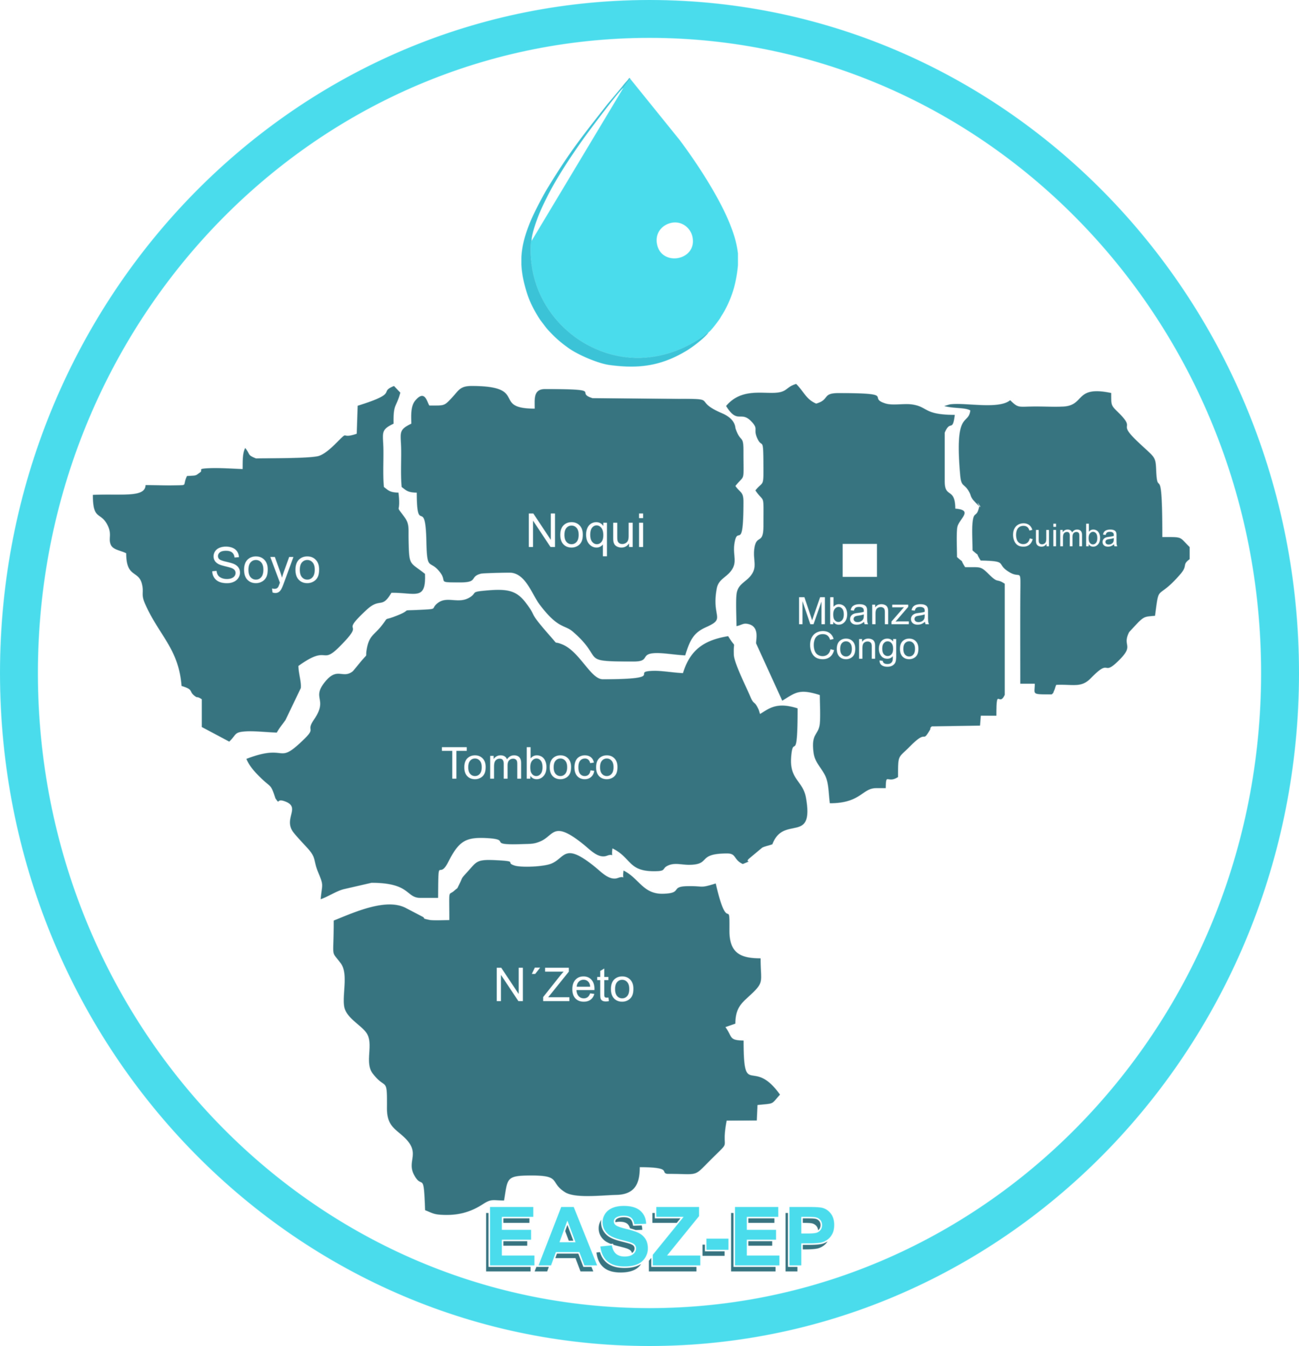
EMPRESA DE ÁGUAS E SANEAMENTO DO ZAIRE-EP
8º Conselho Consultivo –MINEA/SAURIMO/2018
Tema:O NOSSO GRANDE DESAFIO É GARANTIR E PRESTAR MELHORES SERVIÇOS DE FORNECIMENTO DE ÁGUAS

Slide 2
EMPRESA DE ÁGUAS E SANEAMENTO DO ZAIRE-EP
I- INTRODUÇÃO
A Província do Zaire, com uma extensão de 40.130 Km2 tem a sua capital a cidade de Mbanza kongo, dividindo se administrativamente em 6(seis) municípios que, por sua vez, subdividem em 25 comunas e 711 aldeias, conta actualmente com 567.225 habitantes(fonte INE).
II- APRESENTAÇÃO DA EMPRESA .
A empresa de Aguas e Saneamento aqui apresentada foi projectada como empresa publica de média dimensão.
Por despacho nº 499/16, de 26 de Agosto de 2016, de Sua Excelência Senhor Governador Provincial o Engº José Joana André "Joanes", foi criada a primeira Comissão Instaladora da EASZ-EP, que iníciou com os trabalhos da constituição da Empresa de Águas e Saneamento na Província do Zaire, por inconveniencia de funções, houve a necessidade de restruturação da mesma , facto que deu lugar a indicação a segunda, por despacho nº441/18 de 15 de Maio de 2108, do Senhor Governador.

Slide 3
EMPRESA DE ÁGUAS E SANEAMENTO DO ZAIRE-EP
III- ESTRATÉGIA DA ORGANIZAÇÃO:
Missão: Garantir a gestão completa e eficaz do ciclo urbano da água, criando valor económico e social, focada no cliente, desenvolvendo boas práticas ambientais, de gestão e de motivação interna. Visão:
Ser uma empresa gestora do ciclo urbano da água, de referência e reconhecimento internacional.
Valores:
- Sentido de serviço público
- Equidade
- Sustentabilidade
- Transparência
- Confiança
- Inovação
- Excelência

Slide 4
IV- ACTIVIDADE CHAVE
Produção (Captação), armazenamento, tratamento, distribuição e comercialização de água a nível da Província.
V- OBJECTIVO DA EMPRESA
Incrementar e expandir o acesso da população e das empresas a água
Maximizar a qualidade e eficiência de serviços
Reduzir as perdas técnicas e comerciais
Capacitação de Recusrsos Humanos, tendo em conta os novos desafios.

Slide 5
VI- ACTIVIDADE REALIZADAS
A Comissão Instaladora da EASZ-EP, cumpriu escrupulosamente com todas as orientações documentais para a criação da empresa em referencia, aguardando somente a publicação da mesma no Diário da Republica de Angola e a Nomeação do respectivo Conselho de Administração.
E como tal demos continuidade de outros serviços como:
-Tratamento do NIF Nº 7000004480
-Abertura de contas: BPC,BAI, Banco Sol e Banco Economico(por enquanto)
-Cadastramento de residências, com e sem ligações a rede publica de distribuição de agua potável.
-Actualizalizaçao de infraestruturas ligadas ao sistema de abastecimento de aguas(Em todas as sedes municipais)
-Celebração de Contratos.
-Efectuamos comunicados e a publicitação de actividades da empresa(Continua)
-Encontros de sensibilização, esclarecimento e auscultação a população ,dando a conhecer as nossas actividades e serviços.
- Encontros de apresentação da nova tarifa de preços.

Slide 6
RECURSOS HUMANOS
VII- FORÇA DE TRABALHO POR NÍVEL HIERÁRQUICO
Para a realização de diversas actividades laborais durante o período em referência, a força laboral existente nos diferentes níveis hierárquicos apresenta-se conforme o quadro abaixo.
Nº | CARGOS | 2018
 |  | SEXO |  | TOTAL
 |  | Masc. | Fem.
1 | Coordenador | 1 | 0 | 1
2 | Coordenador Adjunto | 2 | 0 | 2
3 | Chefes Departamento | 3 | 0 | 3
4 | Chefes de Áreas | 1 | 1 | 2
6 | Trabalhadores de Base | 4 | 5 | 9
7 | TOTAL | 11 | 6 | 17

Slide 7
VIII- FORÇA DE TRABALHO POR NÍVEL DE ESCOLARIDADE
A força de trabalho por nível de escolaridade numa organização é um dos principais indicadores que espelha as competências nela existentes e das quais, uma vez aproveitadas de maneira eficiente e eficazmente com os demais recursos, poderão proporcionar o alcance melhores resultados face os objectivos planificados. O quadro a seguir, apresenta a força de trabalho da empresa por nível de escolaridade, onde se pode identificar que 9 são técnicos superiores, 4 técnicos médios e 6 técnicos básicos, o que reforça a necessidade de conceber e desenvolver um plano de formação adequado para os técnicos da empresa de forma a corresponder com os desafios do futuro.
ITE | DESCRIÇÃO | HABILITAÇÕES LITERÁRIAS
1 | Mestrados | 2
2 | Licenciados(varias áreas do saber) | 3
3 | Bacharéis(varias areas) | 2
4 | Técnicos Médios(Varias areas) | 4
5 | Técnicos Básicos | 6
 | Total | 17

Slide 8
PRINCIPAIS INFRAESTRUTURAS
IX- INFRAESTRUTURAS POR MUNICÍPIO
MUNICÍPIO DE MBANZA KONGO
1 (Uma) Captação de Água a partir do rio Luege
1 (Uma) Estação de Tratamento de Água (ETA)
1 (Um) Reservatório elevado e um Apoiado
MUNICÍPIO DO SOYO
1 (Uma) Captação de Água a partir da Lagoa Mvuembanga
2 (duas) Estações de Tratamento de Água (ETAs)
4 (quatro) Reservatórios Apoiados
2 (dois) Reservatórios Elevados

Slide 9
MUNICÍPIO DO NZETO
1 (Uma) Captação de Água a partir do rio Bridge
1 (uma) Estação de tratamento de Água
2 ( dois) Reservatórios Apoiados
1 (um) Reservatório elevado
MUNICÍPIO DO TOMBOCO
1 (uma) Captação de Água
2 (dois) Reservatórios Elevados
1 (um) Reservatório apoiado
MUNICÍPIO DO NÓQUI
1 (uma) Captação de Água
1(um) Reservatório Apoiado
MUNICÍPIO DO KUIMBA

Slide 10
PROCESSO DE CADASTRAMENTO
O Processo de cadastramento de residências, instituições públicas e privadas, comerciais está em curso, particularmente nos municípios de Mbanza kongo e soyo.
A actividade iniciou no dia 05 de Junho de 2018, foram cadastradas e registadas 4.340 residências, nas quais 1.099 estão conectadas a rede pública e 3.241 residências não ligadas a rede de distribuição de água. O mapa que segue mostra o detalha de cada município.
MUNICIPIO | TOTAL DE RESIDENCIAS CADASTRADAS | RESIDENCIAS CONECTADAS A REDE | RESIDENCIAS NÃO CONECTADAS A REDE
MB/KONGO | 750 | 222 | 528
SOYO | 3.590 | 877 | 2.713
NZETO
KUIMBA
NOQUI
TOMBOCO
TOTAL | 4.340 | 1099 | 3.241

Slide 11
PROCESSO DE CADASTRAMENTO

Slide 12
GESTÃO COMERCIAL
O Departamento Comercial é responsável pela ponte entre a empresa e os clientes e, com isso, deve promover, realizar e controlar a venda dos produtos e/ou serviços da empresa. Essa área é responsável no período pré venda, a própria venda e pós venda. É necessário prospectar clientes, garantir a venda e assegurar que o cliente está satisfeito e que continuará comprando os produtos da empresa.
As principais actividades do Departamento Comercial são: controlar e indicar o desempenho dos vendedores, definir as áreas de venda, prospectar clientes, elaborar e negociar propostas de venda, analisar o mercado, analisar as condições da empresa e propor melhorias nas vendas da empresa, intermediar as relações da empresa com os clientes, entre outras.
CADASTRAMENTO,FACTURAÇÃO, COBRANÇA E CONTRATOS
De salientar que a Comissão instaladora esta evidenciando esforços na aquisição e instalação do Sistema Informático na empresa, para proceder com a celebração de contratos com os consumidores que já beneficiam deste precioso líquido e posteriormente começarem com a facturação e cobranças de água. neste preciso momento está se efectuar o trabalho de cadastramento das residências e celebração de contratos nos municípios de Mbanza Kongo e Soyo.

Slide 13
CONTRATOS CELEBRADOS
 | CATEGORIAS DE CONSUMIDORES
MUNICIPIO | Domestico Social | Domestico Escalão 1 | Domest. Esc 2 | Comercio e Serviço | Industria | Total
Mb/kongo | 45 | 15 | - | 2 | - | 62
Soyo | 100 | 68 | - | - | - | 168
Nzeto | - | - | - | - | -
Kuimba | - | - | - | - | -
Noqui | - | - |  | - | -
Tomboco | - | - | - | - | -
TOTAL | 145 | 83 | - | 2 | - | 230

Slide 14
CONTRATOS CELEBRADOS

Slide 15
COMUNICAÇÃO, IMAGEM E APOIO INSTITUCIONAL
A Comunicação Institucional é uma área da comunicação integrada, responsável pela construção da identidade, imagem e divulgação da empresa para os públicos interno e externo. Através dela é possível, por meio de planeamentos, implementações, gerenciamento e uso de tecnologias, estruturar toda a comunicação da organização. Esta ferramenta é totalmente relacionada aos aspectos corporativos e enfatiza acções voltadas para a missão, visão, valores e filosofia da empresa.
Sendo assim, a Comunicação Institucional tem como principal objetivo tornar comum aos públicos, o conceito, a cultura e a personalidade da empresa através do intercâmbio de informações, obtendo assim, clientes internos informados e público externo satisfeito foi assim que a empresa desenvolveu um conjunto de atividades de sensibilização das populações sobre o consumo de água, como a celebração de contratos para os consumidores que já beneficiam de água potável nos municípios de Mbanza Kongo e Soyo, na pessoa do Seu Coordenador Adjunto para Administração, fez-se um trabalho de sensibilização na emissora local, tanto em português como em dialeto, explicando as populações que doravante passarão a pagar a água que consomem.

Slide 16
CONSTRANGIMENTOS
A EASZ-EP não possui meios rolantes e equipamentos técnicos próprios, indispensáveis nas actividades operacionais.
Concomitantemente, não possui stocks de materiais acessórios nos seus armazéns, de que é indispensável para a intervenção imediata nas avarias, por falta de meios financeiros para a compra a grosso dos mesmos, de forma planificada e em tempo oportuno, obrigando-se, sempre que ocorra situações de avarias nos equipamentos e roturas nas redes dos Sistemas de Abastecimento de água. A empresa trabalha com os fundos provenientes de contratos , aumentando assim o volume do passivo a curto praso ou seja as dividas que devem ser já reembolsados.

Slide 17
AS PERSPECTIVAS
Os compromissos da Empresa para este ano, centram-se no Plano de Acção, que orienta as suas actividades para o desenvolvimento sustentável de abastecimento de água à população da Província do Zaire, conforme se segue:
Melhorar a prestação de serviço publico com o reconhecimento pela população
Garantir a qualidade e eficiência operacional da empresa
Garantir a eficiência do novo modelo tarifário.
Garantir o retorno dos investimentos.
Atingir a meta dos 7(Sete)mil clientes antes do ano 2020
Adquirir meios materiais, rolantes, máquinas e equipamentos informático (Computadores), instalação de um Software para a empresa.
Assegurar a manutenção dos equipamentos das ETAs, das Redes de Distribuição de água e a limpeza regular dos Reservatórios de água e dos recintos das Infraestruturas de água;
Expandir a Representação de EASZ-EP para todas sedes municipais, organizar e criar as condições para o seu funcionamento.

Slide 18
AS PERSPECTIVAS
Conceber e aplicar uma estratégia que favoreça a entrada de receitas na empresa através de acções de sensibilização e de fiscalização permanentes dos clientes no âmbito de abastecimento e consumo de água;
Realizar visitas às outras direcções das empresas de água existentes noutras Províncias do País para a troca de experiência.
Garantir a sustentabilidade do futuro da empresa com a redução de custos e aumento das receitas através da venda da água;
Optimizar a aplicação dos recursos, visando o equilíbrio económico e financeiro da empresa.
Cadastrar a nível da Província um número total de 7 Mil Consumidores e a celebração dos seus contratos
Aproximar os serviços aos nossos clientes (criando lojas comerciais)
Aperfeiçoamento de Infraestruturas proprias em todas as Sedes Municipais.

Slide 19
SUGESTÕES
MINEA, propor a publicação da Empresa no diário da República de Angola e a nomeação do respectivo Conselho de Administração.
IRSEA, propor para a ascultação, discussão e possível aprovação de uma tabela de preços uniforme de;
- Celebração de Contratos por Categorias
- Encargos de religações e multas por fraude
a) Taxa de religação
b) Multas por fraude
- Encargos com a prestação das cauções
- Encargos de multas por danificação de equipamentos

Slide 20
MUITO OBRIGADO
Lema: Somos a Vida, Crescimento, Desenvolvimento e Bem Estar

